Slide 1

İŞ SAĞLIĞI VE GÜVENLİĞİNİN KAVRAM VE KURALLARIN GELİŞİMİ
Your company information

Slide 2
İŞ SAĞLIĞI VE GÜVENLİĞİ (İSG) (TANIMI)
İşin yürütülmesi sırasında ortaya çıkan,
- sağlığa zarar verecek koşullardan ve
- güvenliği tehlikeye düşürecek durum ve davranışlardan korunmak,
- üretimin devamlılığını sağlamak ve
- verimliliği arttırmak amacıyla yürütülen
sistemli ve bilimsel çalışmalardır.

Slide 3
İŞ KAZALARININ DÜNYADAKİ GÖRÜNÜMÜ
ILO verilerine göre, iş kazaları ve meslek hastalıkları nedeniyle dünyada,
- her gün ortalama 5 bin,
- her yıl yaklaşık 2.2 milyon kişi yaşamını yitiriyor.
- 270 milyon kişi ise yaralanıyor.

Slide 4
TÜRKİYE’DE
13 MİLYONU SİGORTALI,
8 MİLYONU İSE SİGORTASIZ
OLMAK ÜZERE,
TOPLAM 21 MİLYON İŞÇİ VARDIR.
(Memur ve esnaf dahil edildiğinde toplam çalışan sayısı
28 milyon civarındadır.)
(SGK, Mart 2014 ve TÜİK Nisan 2014 yıl sonu verileri)

Slide 5
SGK ve TÜRKİYE İSTATİSTİK KURUMU VERİLERİ
Dönemi | İş Kazası ve Meslek Hastalığı Sonucu Toplam Ölüm Sayısı* | İş Kazasına Bağlı Ölümler* | Meslek Hastalığına Bağlı Ölümler*
2012 | 745 | 744 | 1
2011 | 1 710 | 1 700 | 10
2010 | 1 454 | 1 444 | 10
2009 | 1 171 | 1 171 | 0
2008 | 866 | 865 | 1
2007 | 1 044 | 1 043 | 1
2006 | 1 601 | 1 592 | 9
2005 | 1 096 | 1 072 | 24
2004 | 843 | 841 | 2
2003 | 811 | 810 | 1
2002 | 878 | 872 | 6
2001 |  | 1 008
2000 |  | 1 173
1999
1235 (gayriresmi)
/ ilk yarı 978 (gayriresm)

Slide 6
Yıl | Sigortalı Sayısı | İş Kazası Sayısı | Kaza Sıklık Oranı
1980 | 2.204.807 | 159.600 | 7.22
1985 | 2.607.865 | 148.027 | 5.67
1990 | 3.446.502 | 155.857 | 4.50
1995 | 4.163.880 | 87.960 | 2.14
2000 | 5.224.125 | 74.847 | 1.41
2001 | 4.886.881 | 72.367 | 1.48
2002 | 5.223.283 | 72.344 | 1.38
2003 | 5.615.238 | 76.668 | 1.36
2004 | 6.181.251 | 83.830 | 1.24
2005 | 6.918.605 | 73.923 | 1.06
2006 | 7.818.642 | 79.027 | 0.91
2007 | 8.505.390 | 80.602 | 0.81
2008 | 9.574.873 | 72963 | 0.70
2009 | 9.030.202 | 64316 | 0.62

Slide 7
BASİT BİR KAZADA TOPLAM ZAMAN KAYBI
FAALİYET
Olay Anı
Arkadaşlara Gösterme
İşyeri Sağlık Görevlisini Ziyaret
Hastanede geçen zaman
Arkadaşlara Anlatma
Rapor Formlarının Doldurulması
Formların Kontrolü
İş Güvenliği Komitesinde Tartışma
süre(dk)
    5
10
30
240
60
60
10
60
TOPLAM: 475 dk (8 saat)

Slide 8
KAZALARIN TARİHÇESİ:
Kazaların Tarihi İnsanlık Tarihi Kadar Eskidir

Slide 9
SANAYİ ÖNCESİ İŞ KAZALARI
DÜŞMEYE,
YÜKSEKTEN DÜŞEN NESNELERE,
YANMAYA,
BOĞULMAYA,
HAYVANLARDAN KAYNAKLANAN YARALANMALARA vb,
BAĞLI İDİ.

Slide 10
BUHAR VE ELEKTRİK GÜCÜ DÖNEMİ
SU GÜCÜNÜ, ÜRETİMDE BUHAR VE ELEKTRİK GÜCÜ TAKİP ETMİŞTİR.
MAKİNALAR, GENİŞLEYEN SANAYİDE ADIM ADIM YAYGINLAŞMIŞTIR.
BU DURUM YENİ TEHLİKELERİ MEYDANA ÇIKARMIŞTIR.

Slide 11
İŞ SAĞLIĞI VE GÜVENLİĞİ’NİN TARİHİ GELİŞİMİ
BUGÜNKÜ ANLAMDA İŞÇİ SAĞLIĞI VE İŞ GÜVENLİĞİ OLARAK TANIMLANABİLECEK ÇALIŞMALAR, İLK OLARAK KÖLECİ TOPLUMLARDAN ESKİ ROMA'DA GÖZLENMİŞTİR.

Slide 12
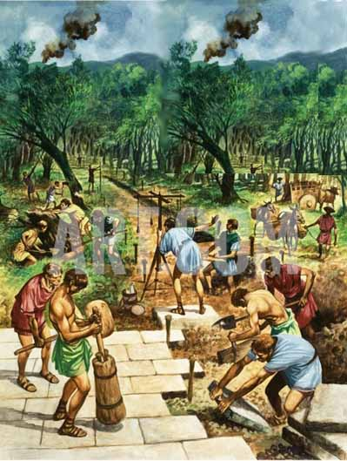

Slide 13
DİOSCORİDES, zehirleri
bitkisel,
hayvansal ve
mineral kaynaklı
olmak üzere kökenine göre üçe ayırmış ve bu sınıflandırma yüzyıllar boyunca kullanılmıştır.

Slide 14
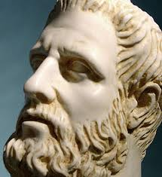

M.Ö. 370’de HİPOKRATES ilk kez kurşunun zararlı etkilerinden söz etmiş, kurşun koliğini tanımlamış, halsizlik, felçler ve görme bozuklukları gibi belirtileri saptamış ve bu bulguların kurşun ile ilişkisini açık bir biçimde ortaya koymuştur.

Slide 15
Tarihçi Heredot ilk kez çalışanların verimli olabilmesi için yüksek enerjili besinlerle beslenmeleri gerektiğine değinmiştir.
M.Ö. 200’de Nicander, kurşun koliği ve kurşun anemisini incelemiş ve özelliklerini tanımlamıştır
Notes:
15

Slide 16
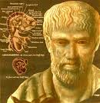
                Aristo(M.Ö. -222) koşucuların hastalıklarından söz etmiş, gladyatörler için özel diyet önermiştir.

Slide 17

    Plato (M.Ö. 254-184) bazı esnaf ve zanaatkarların çalışma pozisyonlarından ileri gelen şekil bozuklukları ile ilgili bilgi vermiştir.

Slide 18
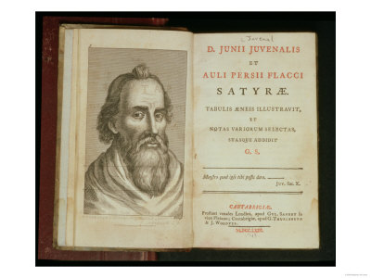
Juvenal (M.S. 60-140)
demircilerin göz lezyonları ile ayakta durarak çalışanların varislerinden söz etmiştir.

Slide 19
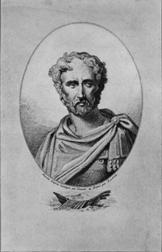
M.S. 1.y.y.‘da yaşamış olan Romalı Plini, çalışma ortamındaki tehlikeli tozlara karşı çalışanların korunması amacıyla başlarına torba geçirmelerini önermiştir .
Ayrıca, Çinko ve kükürt ile çalışmalardaki risklere işaret etmiştir.

Slide 20

M.Ö. 2. Y.Y.’da eski Yunanlı doktor GALEN kurşun zehirlenmesinin patalojisini doğru bir şekilde açıklamış ve bakır madenlerinde çalışanların asit buharına maruziyetlerinin sağlık riski oluşturduğunu belirtmiştir.

Slide 21
Alman hekim Paracelcus (1493-1541), Tirol maden işletmelerinde çalışırken, ilk iş hekimliği kitabı olan “De Morbis Metallicis’’ adlı eserini yazmıştır. Kitabında pnömokonyoz, zehirler, toz ve organizma ilişkisi gibi konularda, bazıları geçerliliğini hâlâ koruyan teoriler geliştirmiştir.
Alman bilim adamı Acricola (1494-1555) ise zehirler, etkileri, korunma önlemleri ve iş kazaları konuları üzerinde çalışmış; madenlerde işçileri gözlemleyerek derlediği bilgileri “De Re Metallica” adlı eserinde toplamıştır. Agricola radon gazı ve akciğer kanseri ilişkisini, tozlu ortam ve pnömokonyoz ilişkisini belirlemiş ve “madenci hastalığı” adı vermiş. Ayrıca korunmaya yönelik tavsiyelerde bulunmuştur.
Notes:
21

Slide 22
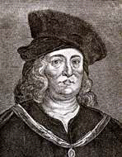
  “Bütün maddeler zehirdir.
  Zehir olmayan hiçbir madde yoktur.
  Zehir ve ilaç arasındaki fark dozudur.
  (Paracelcus)

Slide 23
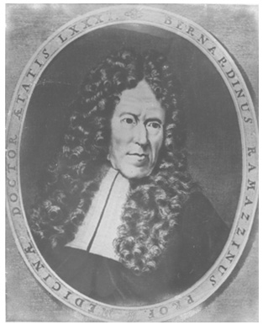
İş Sağlığının Tarihi gelişiminde çok önemli bir kilometre taşı
Dr. Bernardino Ramazzini
(1633-1714)

Slide 24
İtalyan Bernardino Ramazzini’nin (1633 – 1714) iş sağlığına ilişkin bilimsel çalışmaları, dünyada modern anlamda İSG biliminin başlangıcı olarak kabul edilir.
İş sağlığı ile ilgili gelişmelerde Bernardino Ramazzini'nin çok ayrı bir yeri vardır. İç hastalıkları uzmanı olan ve İtalya'da fabrika hekimliği yapan Ramazzini uzun yıllar sonunda edindiği deneyim ve gözlemlerini 1713 yılında bir kitap halinde yayınlamıştır.

Slide 25
De Morbis Artificum Diatriba (Diseases
of Workers; Çalışanların Hastalıkları) adlı bu kitap, çalışanlar arasında görülen başlıca sağlık sorunlarının sistematik bir şekilde ele alındığı ilk yazılı eserdir.
Ramazzini, bazı hastalıkların, insanların işyerinde karşılaştıkları bazı etkenlerden kaynaklandığını, yani işle ilgili olduğunu bildiği için bütün hekimlere, hastalarının mesleklerini de sormalarını öğütlemiştir. Günümüzde hastalardan öykü alınırken
kişinin mesleğinin sorulması, Ramazzini’nin bu öğüdüne dayalıdır.

Slide 26
Ramazzini yapmış olduğu bilimsel çalışmalar, geliştirdiği yöntemler, çığır açan eserleri ile modern İş Sağlığı’nın babası kabul edilir. iş kazalarını önlemek için, iş yerlerinde koruyucu güvenlik önlemleri alınmasını öneren ilk bilim adamıdır.
İş-işçi uyumunun sağlık ve iş verimi üzerinde etkili olduğu düşüncesini ortaya koyarak ergonomi ilkelerini daha on yedinci yüzyılda gündeme getirmiştir.

Slide 27
DAHA SONRAKİ
DEVİRLERDE AVRUPA’DA SAĞLANAN GELİŞMELER

Slide 28
SANAYİ DEVRİMİ DÖNEMİ
Aile işletmelerinin yerini fabrika üretiminin alması sonucu üretim sürecinde çalışacak fazla sayıda insana gereksinim giderek artmıştır.
Bu nedenle kırsal bölgelerden kentlere göçler başlamıştır. Alt yapı gereksinimleri bakımından büyük insan kitlelelerinin barınmasına uygun olmayan bu yeni kentlerde sağlıklı konut ve çevre koşulları sağlanamamış, beslenme sorunları ortaya çıkmış ve salgın hastalıklar artmıştır.

Slide 29
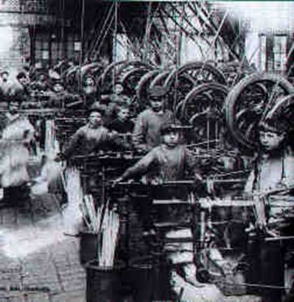

Slide 30
METALURJİ VE KİMYA SANAYİLERİNDEKİ GELİŞMELER
Bilimsel ve teknolojik gelişmeler sadece makine ve tezgah yapımı ile sınırlı kalmamış, metalürji ve kimya sanayi alanında da büyük gelişmeler olmuştur.
Bunun sonucu, çalışanların sağlığı üzerinde olumsuz etkileri olacağı hiç düşünülmeden bir çok zararlı kimyasal madde üretimde yaygınlıkla kullanılmaya başlanmıştır .

Slide 31
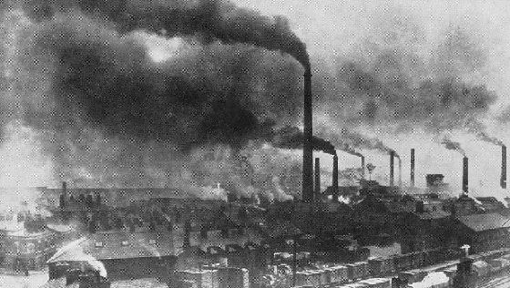

Slide 32
İşyerlerinde sağlık ve güvenlik yönünden hiçbir önlem alınmadığından, çalışma ortamındaki yoğunluğu büyük miktarlara varan bu maddelere uzun süre maruz kalan işçilerin sağlığı önemli ölçüde bozulmuş ve birçoğunun meslek hastalıklarına yakalanarak yaşamlarını yitirmelerine neden olmuştur.

Slide 33
KADIN VE ÇOCUKLARIN ÇALIŞTIRILMASI
Çocuk ve kadınlara ödenen ücretlerin düşük olması nedeniyle sanayide kadın ve çocukların çalıştırılması giderek yaygınlaşmıştır.
Bu dönemde 8-10 yaşlarındaki çocuklar ile kadınların maden işletmelerinde ve fabrikalarda 16-18 saat gibi uzun sürelerle çok kötü çalışma koşullarında çalıştırılmaları sonucu genç yaşta ölümler çoğalmış, sakatlıklar artmış ve toplumsal huzursuzluk giderek büyümüştür.

Slide 34
- İş hekimliği İtalya’da doğmuş ise de, büyümesini ve gelişmesini sanayi devriminin beşiği olan İNGİLTERE’de geçirmiştir. Dr. Percivale Pott, 1775’de baca temizleyicilerinde scrotum (Testis) kanserini tarif etmiştir.
- Percivale Pott, genç işçilerin çalışma koşulları ile ilgili olarak bir rapor hazırlamış ve bu rapora dayanılarak İşçi Sağlığı alanında Dünya’da İSG ile ilgili ilk kez olmak üzere 1802 yılında İngiltere’de "Çırakların Sağlığı ve Morali" adlı yasa çıkarılmıştır. İSG ile ilgili olarak çıkartılan bu ilk yasa çalışma saatini günde 12 saat olarak sınırlamış, işyerlerinin havalandırılmasını öngörmüştür.

Slide 35
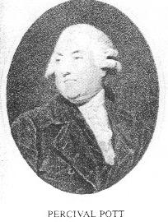
İlk Meslekî kanser
Teşhisi
Percival Pott (1714-1788), baca temizleyicileri arasında, topluma oranla daha büyük sıklıkla görülen scrotum (testis)kanserlerinin başlıca nedenlerinden birinin “is” olduğunu ortaya koydu (bildirilen ilk meslekî kanser). O dönemde İngiltere’de bacaların temizlenmesinde çocuk işçiler kullanılıyordu.

Slide 36
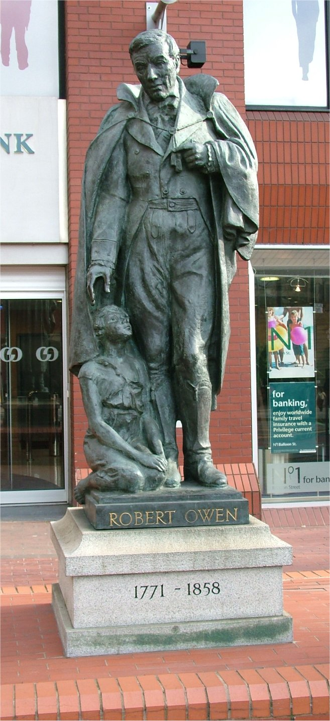
Robert Owen, İskoçya’daki fabrikasında on yaşının altında kimseyi çalıştırmadan, çalışma saatini azaltarak, gençler ve yetişkinler için eğitim programları hazırlamıştır.
1802 yılında İngiltere Parlamentosu’nda “Çırakların Sağlığı ve Morali” yasasının çıkarılmasında rol oynamış, günlük çalışma süresini 10 saate düşüren yasanın çıkması için, parlamento üyelerini teşvik etmiştir.

Slide 37
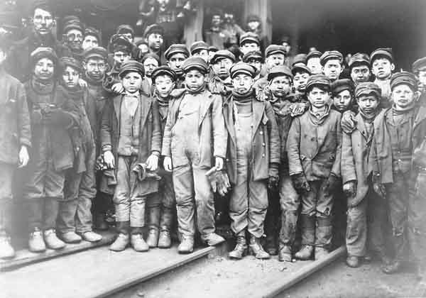

Slide 38
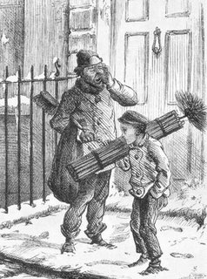

Slide 39
İLK YASAL DÜZENLEME
Tekrarlamak gerekirse, 1802 yılında İNGİLTERE’DE çıkarilan "Çırakların Sağlığı ve Morali" adlı yasa Dünya’da iş sağlığı ve güvenliği ile ilgili olarak çıkartılan ilk yasadır ve daha sonra birçok ülkede çıkarılacak benzer yasalara önemli bir örnek oluşturmuştur.

Slide 40
İLK MÜFETTİŞ ATAMASI
İngiltere’de 1833 yılında "Fabrikalar Yasası" yürürlüğe girmiştir.
Bu yasa ile fabrikaların denetimi için müfettiş atanması zorunlu kılınmış, 9 yaşın altındaki çocukların işe alınması ve 18 yaşından küçüklerin ise 12 saatten fazla çalıştırılmaları yasaklanmıştır.

Slide 41
KADINLARA MADENDE ÇALIŞMA YASAĞI
1842 yılında yapılan başka bir yasal düzenleme ile de kadınların ve 10 yaşından küçük çocukların maden ocaklarında çalıştırılmaları yasaklanmıştır.
1847 yılında çıkarılan "On Saat Yasası" ile de günlük çalışma süresi daha da kısaltılmıştır.

Slide 42
İŞ HEKİMLİĞİ
1844 yılında , hekimlerin sorumlulukları genişletilerek sağlık açısından tehlikeli yerlerde çalışanların sağlık kontrolleri da bunların görevleri arasına alınmıştır. Böylece ‘‘iş hekimliği’’ mesleğinin ilk adımları atılmıştır.

Slide 43
1895 yılında ise bazı tehlikeli meslek hastalıklarının bildirimi zorunlu hale getirilmiştir.
Bu gelişmeler sonucunda ünlü İngiliz iş hekimi Thomas Morison Legge ilk hekim iş güvenliği müfettişi olarak atanmıştır.

Slide 44
AMERİKA’DAKİ GELİŞMELER
Avrupa'da bu gelişmeler yaşanırken, Amerika'da ise hızlı sanayileşmenin yarattığı olumsuz çalışma koşullarının önlenmesi için eyalet hükümetleri kendi bünyelerinde gerekli gördükleri önlemleri alma konusunda yetkilendirilmiştir.
İş sağlığı ve güvenliği çalışmalarında Massachusetts eyaleti öncülük etmiş ve 1836 yılında çocuk işçiler ile ilgili bir yasa çıkarılmıştır.

Slide 45






0 YILLARDA İŞÇİLERİN SAĞLIĞI İLE İLGİLİ KONULARA DEĞİNEN BAZI ÜNLÜ ESERLER

Slide 46
ABD'deki işçi sağlığı ve iş güvenliği ile ilgili gelişmelere,
1869 -1970 yılları arasında yaşayan Alice Hamilton’ un çalışmaları büyük katkı sağlamıştır.

Slide 47
SOSYALİST ÜLKELERDE
Sosyalist ülkelerde ise sistem kendine has bir denetim mekanizması kurmuş ve denetimin çalışanlarca yapılması sağlanmıştır.
SSCB’nin ilk Sağlık Bakanı Alexander Semasiko bağımsız sağlık örgütleri kurulması ve bunların özellikle koruyucu sağlık hizmetlerinde yoğunlaşması konusunda önemli çalışmalar yapmıştır.

Slide 48
On dokuzuncu yüzyıldan itibaren sanayi devriminin yarattığı olumsuz çalışma koşullarının düzeltilmesinin sağlanması amacıyla sendikalar, işçi sağlığı ve iş güvenliği ile ilgili yasaların hazırlanması ve yaptırımlar uygulanması konusunda çeşitli etkinliklerde bulunmuşlardır

Slide 49
AVRUPA'DA GELİŞMEYE BAŞLAYAN SOSYAL GÜVENLİK İLKELERİ ON DOKUZUNCU YÜZYILDA YAYGINLAŞMIŞ, ilki ALMANYA’da olmak üzere ÇEŞİTLİ SİGORTA KURUMLARI KURULMUŞ VE İŞ KAZALARI VE MESLEK HASTALIKLARI SİGORTALARI UYGULANMAYA BAŞLANMIŞTIR.

Slide 50
ULUSLAR ARASI ÇALIŞMA ÖRGÜTÜNÜN (ILO) KURULMASI
1919 yılında faaliyetine başlayan Uluslararası Çalışma Örgütü (ILO) "Milletler Cemiyeti"ne bağlı olarak bu konuda önemli çalışmalar yapmış, 1946 yılında ise Birleşmiş Milletler bünyesinde, Dünya çapında etkin bir kuruluş haline gelmiştir.
Ülkemizin de üyesi bulunduğu Uluslararası Çalışma Örgütü , dünya ölçütünde iş sağlığı ve güvenliği ile ilgili normların oluşturulmasına ve sorunların çözümüne büyük katkılar sağlamış ve sağlamaktadır. Merkezi Cenevre’dedir.

Slide 51
DÜNYA SAĞLIK ÖRGÜTÜ (WHO)
“Dünya Sağlık Örgütü (WHO)” 1948 yılında kurulmuştur. Diğer uluslararası ve ulusal kuruluş ve kurumlarla işbirliği yapan bu BM Örgütü de, iş sağlığı ve güvenliği yönünden önemli çalışmalar gerçekleştirmiştir.
Ülkemiz de WHO üyesidir.
Sağlık alanından Dünya çapında öncülük ve koordinatörlük görevi yürüten bir teşkilattır. Bunun da merkezi Cenevre’dedir.

Slide 52
ÜLKEMİZDEKİ GELİŞMELER

Slide 53
Osmanlı İmparatorluğu döneminde işçilerle ilgili ilk özel tedbirler (Kanun), Ereğli Kömür Bölgesi ile sınırlı olmak üzere ve esasen kömür üretimini arttırmak amacıyla çıkarılan 1865 tarihli Dilaver Paşa Nizamnamesi’dir.
Bu Nizamname ve 1869 tarihli Maadin Nizamnamesi ile işçilerin dinlenme ve tatil zamanları, çalışma saatleri, ücretleri, barınma ve iş kazalarına karşı koruyucu önlemler, iş kazasına uğrayan işçilere ve ölümleri halinde ailelerine tazminat ödenmesi şeklinde getirilen hükümler, bu alanda düzenlenmiş ilk belgeler ve çalışmalar olmaları bakımından önemlidirler.

Slide 54
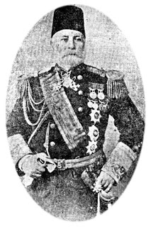
Sağlık Mevzuatında Ortak Dil
Osmanlı İmparatorluğu döneminde işçilerle ilgili iş sağlığı ve güvenliği konularında ilk özel tedbirler, Ereğli Kömür Bölgesi ile sınırlı olmak üzere 1865 yılında çıkarılan 186 tarihli Dilaver Paşa Nizamnamesidir. Bu Nizamname ve 1869 tarihli Maadin Nizamnamesi ile işçilerin dinlenme ve tatil zamanları, çalışma saatleri, ücretleri ve ücretlerin ödeme biçimi, barınma ve iş kazalarına karşı koruyucu önlemler, madenlerde bir doktor ve ilaçların bulundurulması, kaza halinde durumun derhal o yerdeki memura bildirilmesi, iş kazasına uğrayan işçilere ve ölümleri halinde ailelerine mahkemece kararlaştırılacak bir tazminat ve yardım parası verilmesi şeklinde getirilen hükümler, sosyal hayatı düzenleyen ilk belgeler ve çalışmalar olması bakımından önemlidir.

Slide 55
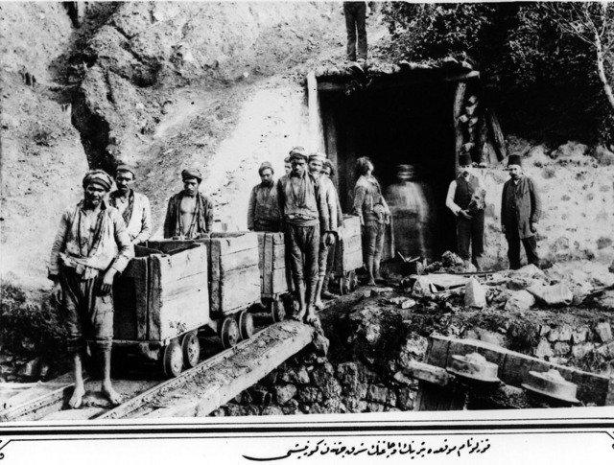

Slide 56
Birinci Büyük Millet Meclisi Dönemi
Bu dönemde çalışma yaşamı ile ilgili ilk önlem 1921 yılında alınmıştır.
Bu bağlamda, arka arkaya iki önemli yasa çıkarılmıştır.
Bunlardan ilki, Zonguldak ve Ereğli Havza-i Fahmiyesinde Mevcut Kömür Tozlarının Amele Menafii Umumiyesine Füruhtuna dair 28 Nisan 1921 tarih ve 114 sayılı Yasa’dır.

Slide 57
Bu dönemde çıkarılan ikinci yasa, Ereğli Havza-i Fahmiyesi Maden Amelesinin Hukukuna Müteallik 10 Eylül 1921 tarih ve 151 sayılı Yasa’ dır.
Bu yasa ile kömür işçilerinin çalışma koşullarının iyileştirlmesine yönelik hükümler getirilmiştir.

Slide 58
151 SAYILI YASA
(EREĞLİ HAVZAİ FAHMİYESİ MADEN AMELESİNİN HUKUKUNA MÜTEALLİK KANUN -10 Eylül 1921)
151 sayılı yasa ile iş sağlığı ve güvenliği yönünden getirilen düzenlemeler;
İşveren işçinin yatıp kalkması, yiyip içmesi ve temizliğini yapabileceği biçimde konut sağlayacaktır.
İşveren hastalanan ve kaza geçiren işçileri tedavi ettirecektir.
Kazada yaralanan ile ölenlerin yetimlerine mahkeme kararı ile tazminat ödenecektir.
Çalışma süresi günde sekiz saattir.
Fazla çalışma iki tarafın oluruna bağlı olup, iki kat ücret ödenecektir.
İşveren yeni işçilerin eğitiminden sorumlu olacaktır.

Slide 59
CUMHURİYET DÖNEMİ
Cumhuriyet’in ilk yıllarında hafif sanayi denilen
gıda, dokuma, dericilik gibi alanlarda yoğunlaşmış bir sanayi bulunmaktadır.
Bu sanayi yapısında büyük çoğunluğu küçük işletmeler oluşturmaktadır.
Cumhuriyetin ilk yıllarından başlayarak ülke sanayinin geliştirilmesine yönelik bir çok yatırım gerçekleştirilmiştir

Slide 60
Cumhuriyet döneminde iş sağlığı ve güvenliği ile ilgili pek çok yasa, tüzük, yönetmelik çıkarılmıştır.
ilk yasal düzenleme 2 Ocak 1924 tarih ve 394 sayılı Hafta Tatili Yasası olmuştur.
1926’da yürürlüğe giren Borçlar Kanunu ile işverene iş kazaları ve meslek hastalıkları bağlamında hukuki sorumluluk getirilmiştir.

Slide 61
İş sağlığı ve iş güvenliği ile ilgili hükümler taşıyan Umumi Hıfzıssıhha Yasası ve Belediyeler Yasası 1930 yılında yürürlüğe konulmuştur.
Belediyeler Yasası'na göre işyerlerinin işçi sağlığı ve iş güvenliği yönünden denetlenmesi görevi belediyelere verilmiştir.

Slide 62
Daha sonra 1937 yılında yürürlüğe giren ve çalışma yaşamının birçok sorunlarını kapsayan 3008 sayılı İş Yasası ile ülkemizde ilk kez işçi sağlığı ve iş güvenliği konusunda ayrıntılı ve sistemli bir düzenlemeye gidilmiştir.
3008 sayılı İş Yasası 1967 yılına kadar yürürlükte kalmıştır.

Slide 63
28 Ocak 1946 tarih ve 4841 sayılı Çalışma Bakanlığı kuruluş Yasası’nın birinci maddesi ile, Bakanlığın görevleri arasında sosyal güvenlik de yer almıştır.
Mevzuatımıza sosyal güvenlik ilk kez bu yasa ile girmiştir.

Slide 64
İŞ SAĞLIĞI GENEL MÜDÜRLÜĞÜ
İş sağlığı ve güvenliğine yönelik çalışmaların tek elden yürütülmesi amacıyla Çalışma Bakanlığı’nın kurulmasını takiben bu görev İşçi Sağlığı Genel Müdürlüğü'ne verilmiştir.
Bunun ardından, İş Teftişi hk. 81 sayılı Uluslararası Çalışma Sözleşmesi’nin 9’uncu Maddesi’nin onanmasına dair 5690 sayılı Yasa 13 Aralık 1950 tarihinde yürürlüğe girmiştir

Slide 65
5690 sayılı yasa gereği olarak, işyerlerinin işçi sağlığı ve iş güvenliği yönünden denetimini yapmak, çalışma yaşamını düzene koymak, yol gösterici uyarılarda bulunmak üzere 1963 yılında hekim, kimyager ve mühendis gibi teknik elemanların görevlendirilmesi ile ilgili 174 sayılı Yasa çıkarılmıştır.

Slide 66
İŞ GÜVENLİĞİ MÜFETTİŞLİĞİ KURUMUNUN OLUŞTURULMASI
174 sayılı Yasa’nın onaylanmasından sonra ilk kez 12 Ocak 1963 tarihinde,
İstanbul ve sonrasında Ankara, Zonguldak, İzmir illerinde İş Güvenliği Müfettişleri Grup Başkanlıkları kurulmuştur.

Slide 67
1475 SAYILI YASA DÖNEMİ
Günün gereksinimlerine yanıt veremez duruma gelen 3008 sayılı İş Yasası’nın yerine 1971 yılında 1475 sayılı İş Yasası yürürlüğe konulmuştur.
Kanun’un iş sağlığı ve güvenliği yönünden çağdaş hükümler ihtiva eden 73. Maddesi ile işverenlere bir dizi yükümlülükler getirilmiştir.

Slide 68
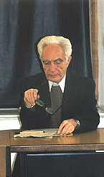
Muzaffer Aksoy
(Benzen-lösemi ilişkisi)
Benzen kullanan kundura üreticilerinde
kansere yakalanma sıklığı üzerine yazarak yayımladığı makale
üzerine ABD hükümetinin açtığı davaya birinci derece tanık
olarak çağrıldı. Bu dava sonucunda ABD'de sekiz saatlik çalışma
süresince maruz kalınacak benzen oranı 10'dan 1 ppm'e düşürüldü.
Selikoff'un telkini ile Muzaffer Aksoy ve Prof. Dr. E. Vigliani'ye
benzenle ilgili çalışmaları dolayısıyla 1984 senesinde
ilk "Ramazzini Bilim Onur Ödülü” verildi.

Slide 69
BU DÖNEMDE ÇIKARTILMIŞ BAZI TÜZÜKLER
İşçi Sağlığı ve İş Güvenliği Tüzüğü
Parlayıcı, Patlayıcı, Tehlikeli ve Zararlı Maddelerle Çalışılan İşlerde ve İşyerlerinde Alınacak Güvenlik Tedbirleri Hakkında Tüzük
Yapı İşlerinde Alınacak İşçi Sağlığı ve İş Güvenliği Tedbirleri Tüzüğü
Maden ve Taş Ocakları İşletmelerinde ve Tünel Yapımında Alınacak İşçi Sağlığı ve İş Güvenliği Önlemlerine İlişkin Tüzük

Slide 70
506 SAYILI YASA
1964 yılında 506 sayılı Sosyal Sigortalar Yasası yürürlüğe konulmuştur.
506 sayılı SSK Yasası’nın 124 üncu ve 125 inci Maddeleri ile, S.S.Kurumu’nun, sigortalıların sağlık durumlarını denetlenmesi amacı ile işyerlerinin sağlık kontrolüne tabi tutulacağı, koruyucu hekimlik bakımından gerekli her türlü önlemi alabileceği hükme bağlanmıştır.

Slide 71
TÜRK MEVZUATINDA İŞ SAĞLIĞI VE GÜVENLİĞİ SİSTEMATİĞİ

Slide 72
TÜRK İSG MEVZUATI ÜÇ TEMEL ÜZERİNE KURULMUŞTUR
1- DEVLETİN SORUMLULUĞU
2- İŞVERENİN SORUMLULUĞU
3- İŞÇİNİN SORUMLULUĞU

Slide 73
DEVLET,
MEVZUAT YAPMAK,
TEŞKİLATLANMA,
DENETİM,
YAPTIRIM UYGULAMAK .

Slide 74
İŞVEREN,
ÖNLEM ALMAK,

Slide 75
İŞÇİ,
ALINAN ÖNLEMLERE UYMAK,
İLE SORUMLUDUR

Slide 76
DEVLETİN GÖREVLERİ

Slide 77
ANAYASA’DA (1980),
İŞ SAĞLIĞI VE GÜVENLİĞİ İLE DOĞRUDAN VEYA DOLAYLI OLARAK İLİŞKİLİ KONULAR AŞAĞIDAKİ
MADDELER İLE HÜKME BAĞLANMIŞTIR;

Slide 78
MADDE 2: SOSYAL HUKUK DEVLETİ İLKESİ,
MADDE 5: KİŞİNİN TEMEL HAK VE HÜRRİYETLERİ,
MADDE 17: YAŞAMA, MADDİ VE MANEVİ VARLIĞINI KORUMA VE GELİŞTİRME HAKKI,
MADDE 50: YAŞ, CİNSİYET VE GÜCE GÖRE ÖZEL KORUNMA ,
MADDE 56: HERKESİN SAĞLIKLI VE DENGELİ BİR ÇEVREDE YAŞAMA HAKKI,
MADDE 60: SOSYAL GÜVENLİK HAKKI.

Slide 79
İŞ SAĞLIĞI VE GÜVENLİĞİ MEVZUATIMIZIN YASAL DAYANAKLARI
ANAYASA,
ULUSLARARASI SÖZLEŞMELER,
KANUNLAR,
TÜZÜKLER,
YÖNETMELİKLER,
TEBLİĞLER, GENELGELER, YÖNERGELER ve
STANDARTLARDAN OLUŞMAKTADIR.

Slide 80
İŞ SAĞLIĞI VE GÜVENLİĞİNİN YER ALDIĞI BAZI MEVZUAT
4857 SAYILI İŞ KANUNU
ÇALIŞMA VE SOSYAL GÜV. BAK. TEŞK. VE GÖR. HAK. KANUN
6331 sayılı İŞ SAĞLIĞI VE İŞ GÜVENLİĞİ KANUNU
SOSYAL SİGORTALAR ve GENEL SAĞLIK SİG.KANUNU (5510)
DENİZ İŞ KANUNU
BELEDİYELER KANUNU
UMUMİ HIFZISSIHHA KANUNU
TÜRK CEZA KANUNU
BORÇLAR KANUNU
81 SAYILI ULUSLARARASI ILO SÖZLEŞMESİ
İŞ TEFTİŞ TÜZÜĞÜ VE YÖNETMELİĞİ
İŞYERLERİNDE İŞİN DURDURULMASINA VEYA İŞYERLERİNİN KAPATILMASINA DAİR YÖNETMELİK
6331’e DAYANILARAK ÇIKARTILMIŞ 30 KADAR YÖNETMELİK

Slide 81
İŞ SAĞLIĞI VE GÜVENLİĞİ
TEŞKİLATLANMASI
ÇALIŞMA VE SOSYAL GÜVENLİK BAKANLIĞI
SAĞLIK BAKANLIĞI
ÇEVRE VE ŞEHİRCİLİK BAKANLIĞI
MİLLİ SAVUNMA BAKANLIĞI
İÇİŞLERİ BAKANLIĞI
BİLİM, SANAYİ VE TEKNOLOJİ BAKANLIĞI
ENERJİ VE TABİİ KAYNAKLAR BAKANLIĞI
BELEDİYELER
TSE
ATOM ENERJİSİ KURUMU

Slide 82
ÇALIŞMA VE SOSYAL GÜVENLİK BAKANLIĞI
İŞ SAĞLIĞI VE GÜVENLİĞİ GENEL MÜDÜRLÜĞÜ
İŞ TEFTİŞ KURULU
İŞÇİ SAĞLIĞI VE İŞ GÜVENLİĞİ MERKEZİ (İSGÜM) VE BÖLGE LABORATUAR ŞEFLİKLERİ
ÇALIŞMA VE SOSYAL GÜVENLİK EĞİTİM VE ARAŞTIRMA MERKEZİ (ÇASGEM)

Slide 83
ÇALIŞMA HAYATINDA İŞ TEFTİŞ UYGULAMALARI

Slide 84
BU GÜN DÜNYADA UYGULANAN İKİ TEFTİŞ SİSTEMİ MEVCUTTUR:
- GENEL YETKİ SİSTEMİ
- İHTİSAS SİSTEMİ

Slide 85
GENEL YETKİ SİSTEMİ
MADENCİLİK VE BENZERİ ÇOK TEHLİKELİ AZ SAYIDA SEKTÖR DIŞINDA, HER BIRANŞTAN MÜFETTİŞLERİN ÜLKE ÇAPINDA TÜM SEKTÖRLERDE DENETİM YAPTIKLARI TEFTİŞ ORGANİZASYONUDUR.

Slide 86
İHTİSAS SİSTEMİ
EKONOMİNİN ÖZEL BİR ALANI YA DA İŞ YASASININ ÖZEL BİR BÖLÜMÜ İLE İLGİLENEN, BAZAN DA BÖLGELERE GÖRE FARKLI UZMANLIK BİRİMLERİNDEN OLUŞAN SERVİSLERİN KURULMASI İLE OLUŞMUŞTUR.

Slide 87
DÜNYADAKİ ÖRNEKLERİ
FRANSA’DA GENEL YETKİ SİSTEMİ
İNGİLTERE VE ALMANYA’DA İHTİSAS SİSTEMİ UYGULANMAKTADIR.
ÜLKEMİZDE UYGULANAN SİSTEM, ESAS İTİBARİYLE GENEL TEFTİŞ SİSTEMİ OLMAKLA BİRLİKTE İHTİSAS SİSTEMİNE YÖNELİK PİLOT UYGULAMALAR DA YAPILMAKTADIR.

Slide 88
İŞ TEFTİŞ SİSTEMİNİN YASAL DAYANAĞI
1947 YILINDA ONAYLANAN VE 1950 YILINDA 5690 SAYILI YASA İLE YÜRÜRLÜĞE GİREN ILO’NUN 81 SAYILI İŞ TEFTİŞ SÖZLEŞMESİ’NE DAYANMAKTADIR.

Slide 89
İŞ DENETİMİNİN KAPSAM ve ÇERÇEVESİ
GÜNÜMÜZDE İŞ TEFTİŞ FAALİYETLERİ;
3146 SAYILI ÇALIŞMA VE SOSYAL GÜVENLİK BAKANLIĞI KURULUŞ YASASI İLE
4857 SAYILI İŞ KANUNU VE 6331 SAYILI İŞ SAĞLIĞI VE GÜVENLİĞİ KANUNU BAŞTA OLMAK ÜZERE ÇALIŞMA HAYATI İLR İLGİLİ MUHTELİF KANUNLAR UYARINCA V E,
İŞ TEFTİŞ TÜZÜĞÜ(1979), İŞ T.YÖNETMELİĞİ(1991) ve İŞ TEFTİŞ GENELGESİ( 2011/8) ÇERÇEVESİNDE
YERİNE GETİRİLMEKTEDİR.

Slide 90
MODEL 3 AYAK ÜZERİNE OTURTULMUŞTUR.
İŞ SAĞLIĞI VE GÜVENLİĞİ DENETİMİ
İŞ MEVZUATI DENETİMİ
ÇALIŞMA GENEL MÜDÜRLÜĞÜ FAALİYETLERİ

Slide 91
İSG DENETİMLERİNİN SINIFLANDIRILMASI
GENEL DENETİM
KONTROL DENETİMİ
ŞİKAYET İNCELEMELERİ
İŞ KAZASI İNCELEMELERİ

Slide 92
İŞ MÜFETTİŞLERİNİN YETKİLERİ
DEVLET ADINA DENETİM,
İŞYERLERİNE İSTEDİKLERİ ZAMAN VE ÖNCEDEN HABER VERMEKSİZİN GİREBİLME,
HER TÜRLÜ BELGEYİ İNCELEME,
TEHLİKE ARZ EDEN İŞYERLERİNİN FALİYETLERİNİN DURDURULMASINI TALEP ETME, KAPATMA SÜRECİNE BİLFİİL KATILMA,
YETKİLERİ VARDIR.

Slide 93
İŞ MÜFETTİŞLERİNİN SORUMLULUKLARI
- GİZLİLİK İLKELERINE VE
- İŞİN NORMAL GİDİŞİNİ AKSATMAMA
PRENSİPLERİNE UYMAK ZORUNDADIRLAR.

Slide 94
PROGRAMLARININ HAZIRLANMASI
İŞ MÜFETTİŞLERİNİN DENETİM PROGRAMLARI,
İŞ KOLLARINA GÖRE YILLIK OLARAK HAZIRLANAN GENEL TEFTİŞ PROJEKSİYONLARI VE
ÇALIŞMA BAKANLIĞI’NA İNTİKAL ETMİŞ ŞİKAYET DİLEKCELERİ
DİKKATE ALINMAK SURETİYLE HAZIRLANIR.

Slide 95
DENETİMDE UYGULANAN YÖNTEM
DENETİMLERDE İKİ YÖNTEM UYGULANIR:
1- KAYIT VE BELGELERİN İNCELENMESİ,
2- İŞÇİ VE İŞVERENİN İFADELERİNİN ALINMASI.

Slide 96
DENETİM TESBİTLERİ
DENETİMDE TESBİT EDİLEN HUSUSLAR
VE GÖRÜŞÜLEN KİŞİLERİN BEYANLARI TUTANAKLARA BAĞLANIR,
KARŞILIKLI OLARAK İMZALANIR.
( SON AŞAMA, RAPORUN HAZIRLANMASIDIR )

Slide 97

www.kirmizibaret.com
Kaynak:İnternet
Reklam & İletişim admin@kirmizibaret.com

